Slide 1
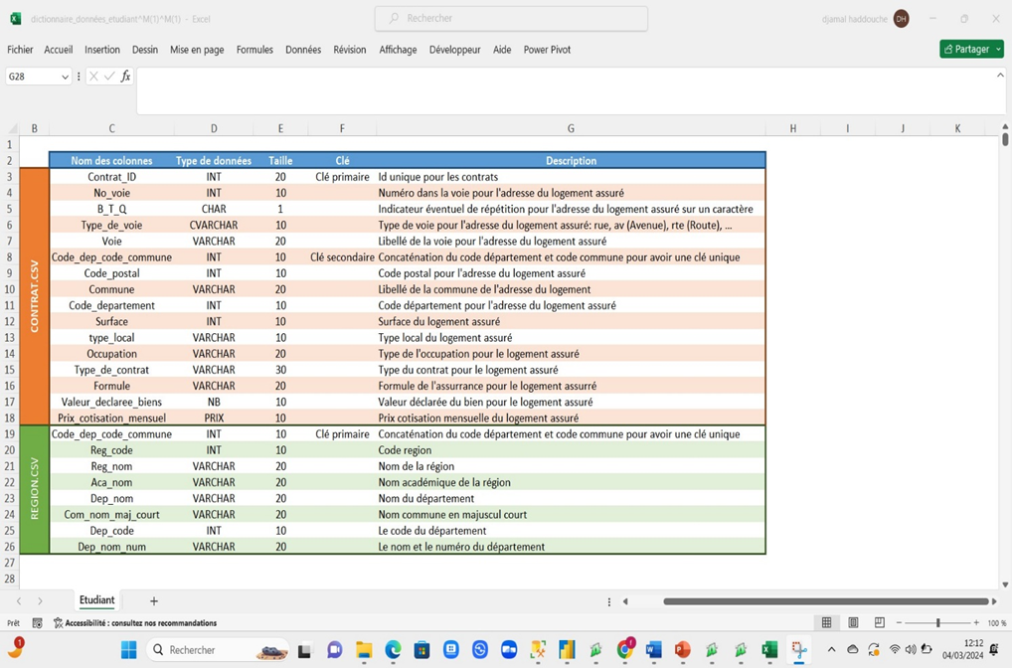
Projet3
objectifs : Requêter une BDD

Slide 2
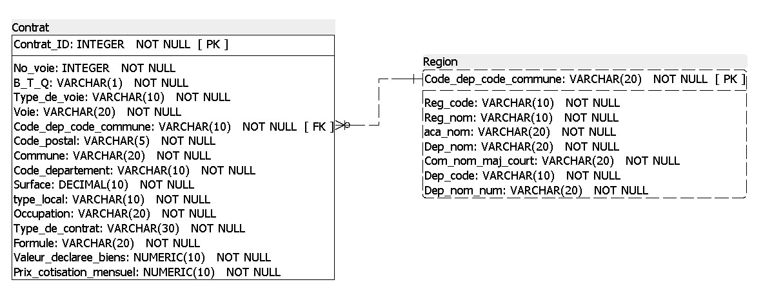
Le Modèle Conceptuel des Données (MCD)
Le MCD est un diagramme qui représente de manière abstraite et structurée les informations et leurs relations.
Il décrit les entités, leurs attributs et leurs relations.

Slide 3
Troisième Forme Normale (3NF) :
La 3NF est une forme normale en base de données relationnelles.
Elle impose que toutes les dépendances fonctionnelles non triviales soient éliminées.
En d’autres termes, aucun attribut ne doit dépendre transitivement d’un autre attribut dans une même table.
La 3NF permet de réduire la redondance des données et d’améliorer l’efficacité des opérations de mise à jour.
En résumé, le MCD est un modèle conceptuel qui décrit la structure des données,
Tandis que la 3NF est une forme normale qui garantit l’intégrité et la non-redondance des données dans une BDD.

Slide 4
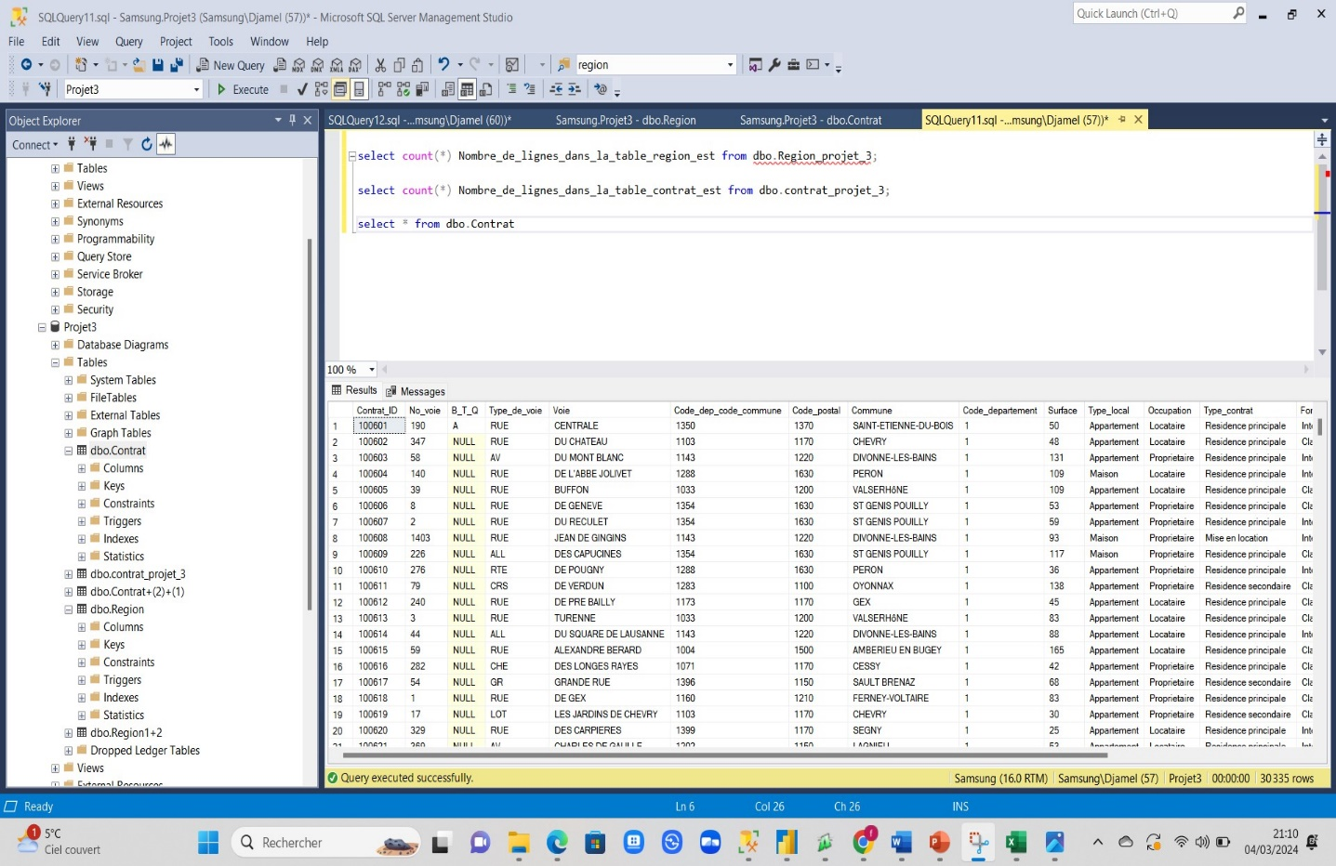




La base de données (BDD)
La table Contrat

Slide 5
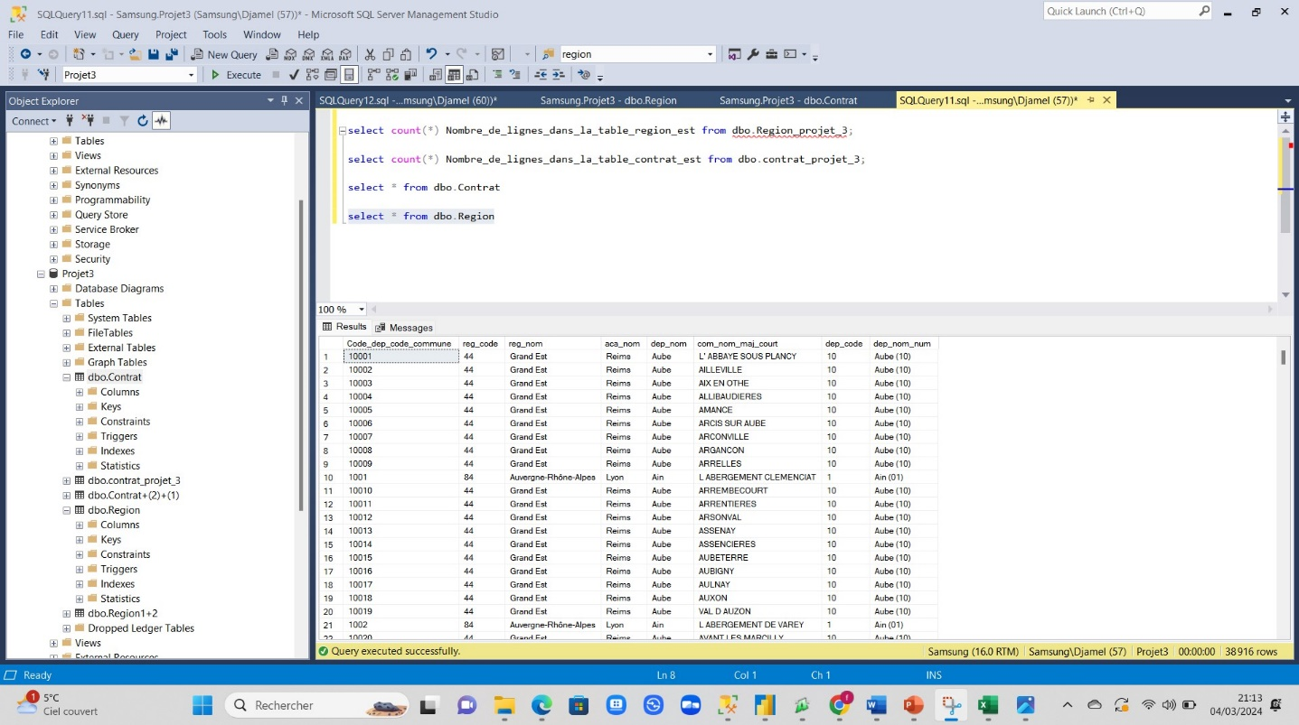




La table Région

Slide 6
Requête SQL (Structured Query Language)?
Les requêtes SQL permettent d’interroger une base de données.
Elles sont utilisées pour récupérer, filtrer et manipuler des données.
Exemples de requêtes SQL :
Afficher tous les enregistrements de la table cmd.
SELECT * FROM nom_de_la_table;
Filtrer les enregistrements pour afficher uniquement ceux avec un certain critère.
SELECT * FROM nom_de_la_table WHERE colonne = 'valeur_critère';
Joindre les tables cmd et d’autres tables pour obtenir des informations plus détaillées.
SELECT *FROM table INNER JOIN autre_table ON table.colonne_jointure =autre_table.colonne_jointure;

Slide 7
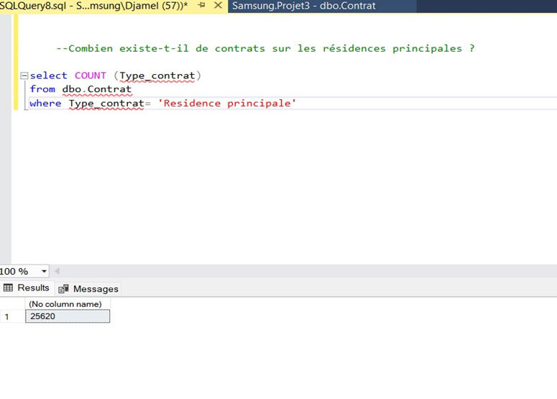
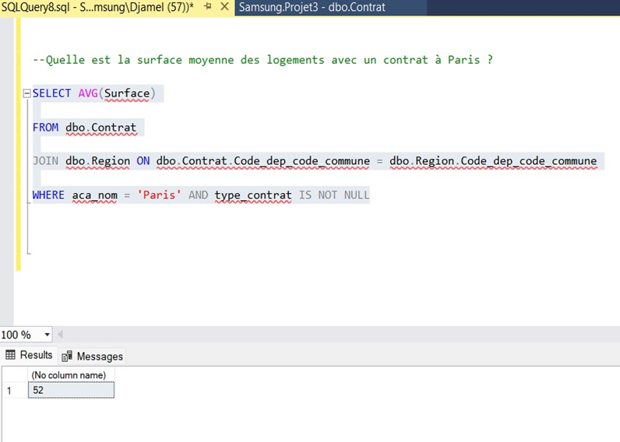
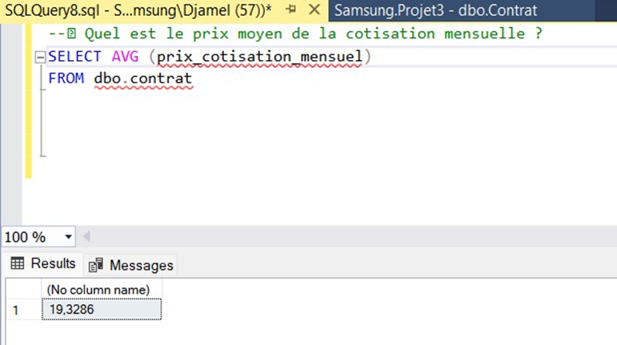
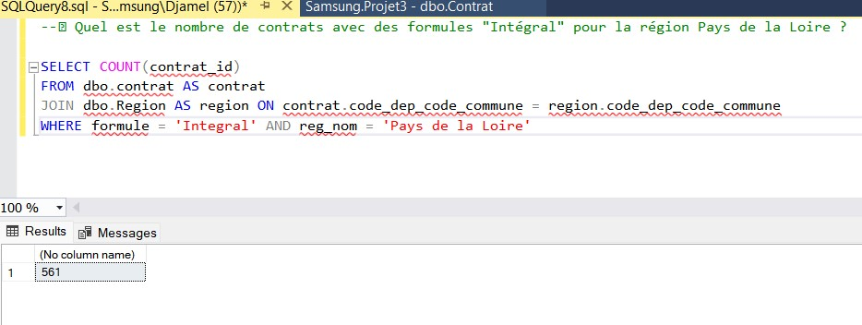
Visualisation des résultats des requêtes :

Slide 8
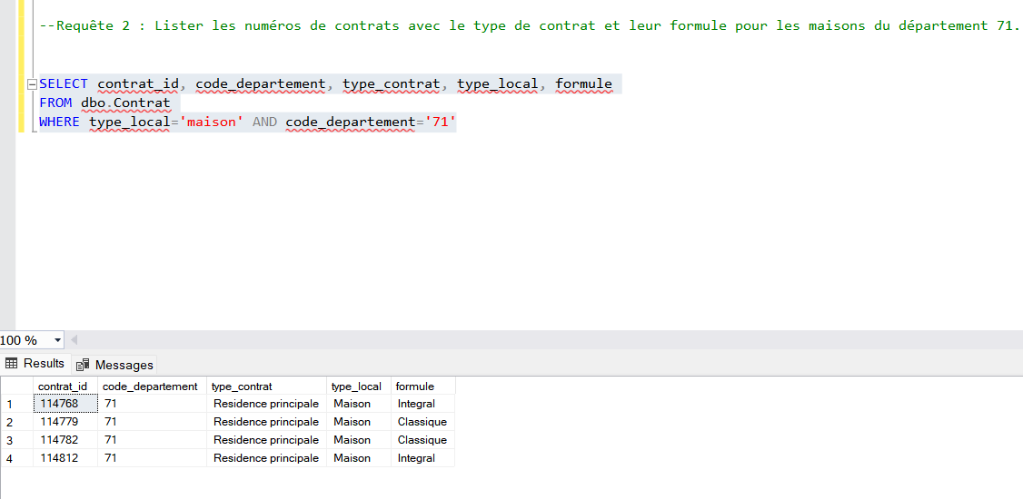
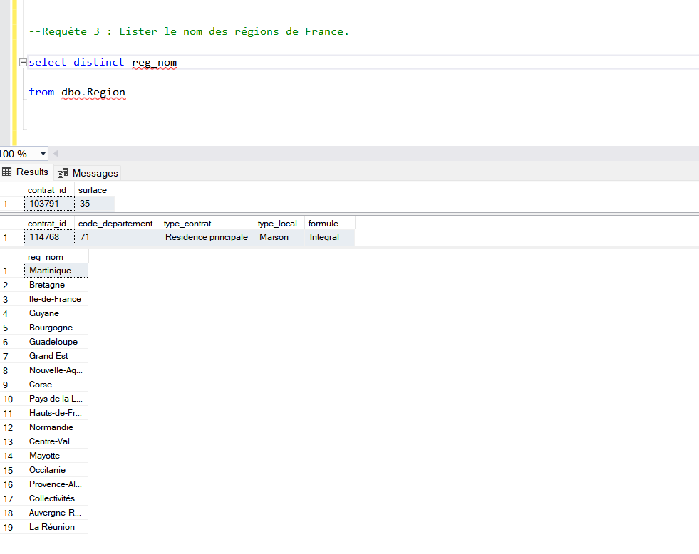
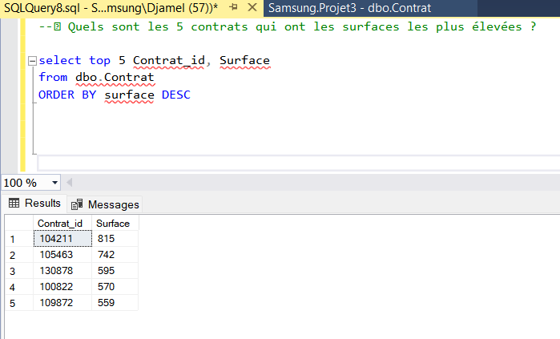
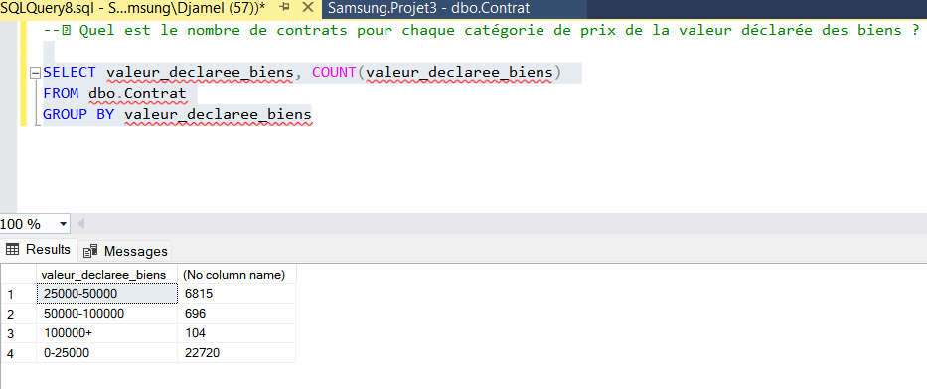
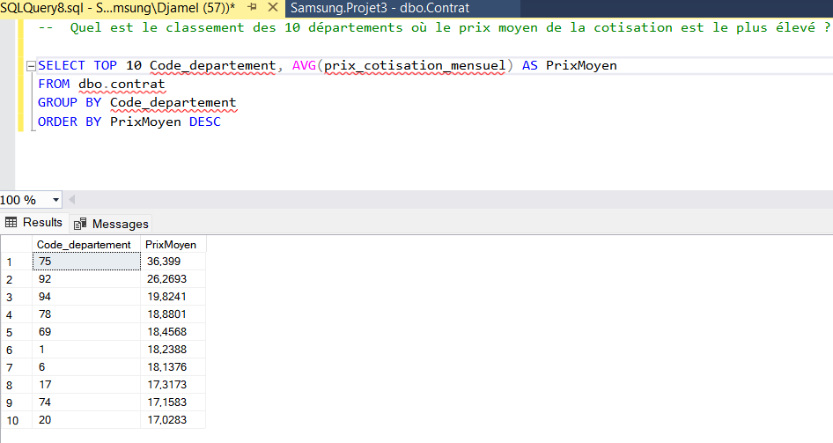
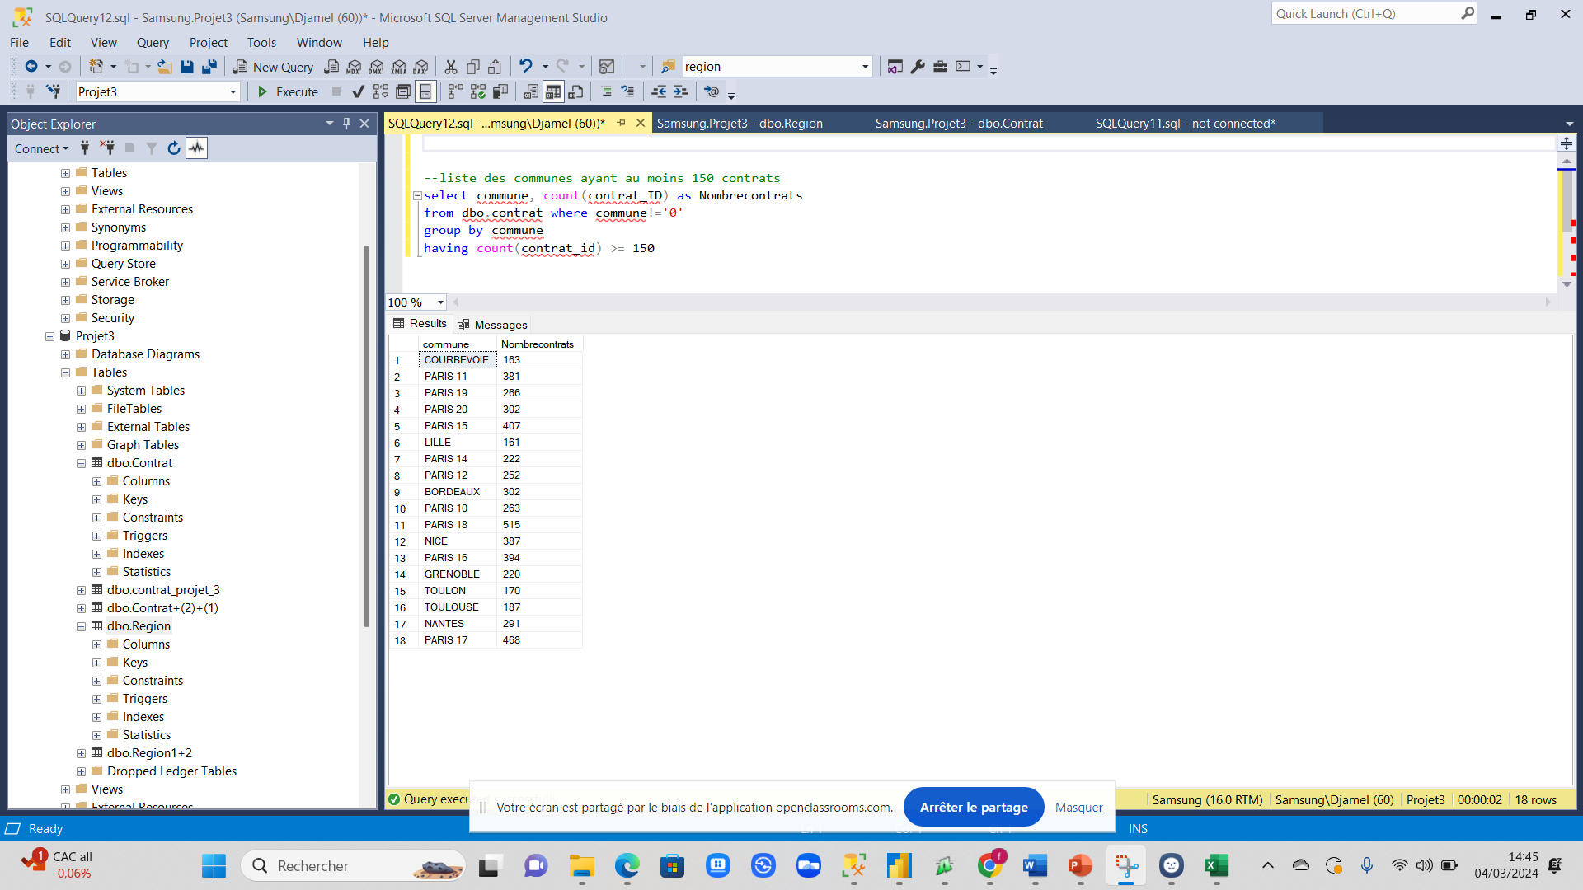
Suite des requêtes

Slide 9
Conclusion
Optimisation de la Gestion:
SQL permet une utilisation plus stratégique des ressources.
Efficacité d'Analyse:
SQL permet une analyse rapide et précise des données.
Flexibilité Opérationnelle: SQL offre une flexibilité dans la manipulation des données, permettant une adaptation rapide aux besoins changeants de l'entreprise.
Décisions Éclairées:
grâce aux résultats obtenus par les requêtes SQL , les décisions prises sont mieux éclairées.
SQL est un moyen puissant d'exploiter le plein potentiel des BDDR pour des performances optimales.

